Slide 1
Thứ ngày tháng năm 2022
<
TẬP ĐỌC
HỘP THƯ MẬT
Hữu Mai

Slide 2
01
LUYỆN ĐỌC

Slide 3
CHIA ĐOẠN
Từ đầu đến “… đáp lại.”
“Anh dừng xe…ba bước chân”
“Hai Long tới ngồi…chỗ cũ”
Còn lại

Slide 4
GIỌNG ĐỌC
Câu đầu: Giọng đọc náo nức, thể hiện sự sốt sắng của Hai Long
Đoạn “ Người đặt hộp thư..đáp lại”: Giọng chậm rãi, nhẹ nhàng;
trải dài thiết tha, trìu mến ở hai câu: “Đó là tên Tổ quốc Việt Nam…Hai Long đáp lại”
Đoạn “Anh dừng xe… trả hộp thuốc về chỗ cũ” : nhịp đọc nhanh hơn
thể hiện các tình tiết bất ngờ thú vị nhưng cẫn thể hiện phong thái bình tĩnh, tự tin, đỉnh đạc của nhân vật.
Đoạn cuối: Giọng chậm rãi, vui tươi

Slide 5
HỘP THƯ MẬT
Hai Long phóng xe về phía Phú Lâm tìm hộp thư mật.
Người đặt hộp thư lần nào cũng tạo cho anh sự bất ngờ. Bao giờ hộp thư cũng được đặt tại một nơi dễ tìm mà lại ít bị chú ý nhất. Nhiều lúc, người liên lạc còn gửi gắm vào đây một chút tình cảm của mình, thường bằng những vật gợi ra hình chữ V mà chỉ anh mới nhận thấy. Đó là tên Tổ quốc Việt Nam, là lời chào chiến thắng. Đôi lúc Hai Long đã đáp lại.
Anh dừng xe trước một cột cây số ven đường, giữa cánh đồng vắng. Tháo chiếc bu-gi ra xem, nhưng đôi mắt anh không nhìn chiếc bu-gi mà chăm chú quan sát mặt đất phía sau một cây số. Nó kia rồi! Một hòn đá hình mũi tên (lại hình chữ V quen thuộc) trỏ vào một hòn đá dẹt chỉ cách anh ba bước chân.

Slide 6
HỘP THƯ MẬT
Hai Long tới ngồi cạnh hòn đá, nhìn trước nhìn sau, một tay vẫn cầm chiếc bu-gi, một tay bẩy nhẹ hòn đá. Hộp thư lần này cũng là một chiếc vỏ đựng thuốc đánh răng. Anh nhẹ nhàng cạy đáy hộp thuốc, rút ra một mảnh giấy nhỏ, thay vào đó thư báo cáo của mình, rồi thả hộp thuốc về chỗ cũ.
Công việc thế là xong. Một giờ nữa sẽ có người đến lấy thư. Anh trở lại bên xe, lắp bu-gi vào rồi đạp cần khởi động máy. Tiếng động cơ nổ giòn. Chưa đầy nửa giờ sau, anh đã hòa lẫn vào dòng người giữa phố phường náo nhiệt.
HỮU MAI

Slide 7
LUYỆN ĐỌC TỪ
chữ V
bu-gi
cần khởi động máy

Slide 8
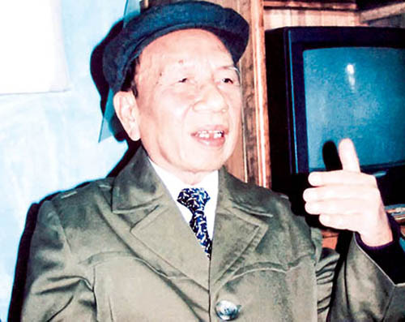
GIẢI NGHĨA TỪ
Hai Long:
Tên thường gọi là Thiếu tướng
Vũ Ngọc Nhạ (1928-2002), một chiến sĩ tình báo nổi tiếng hoạt động trong lòng địch trước ngày miền Nam giải phóng.

Slide 9
GIẢI NGHĨA TỪ
Chữ V:
Việt Nam
Chữ cái đầu của tên nước ta, đồng thời là chữ cái mở đầu một từ tiếng Anh có nghĩa là chiến thắng
Victory

Slide 10
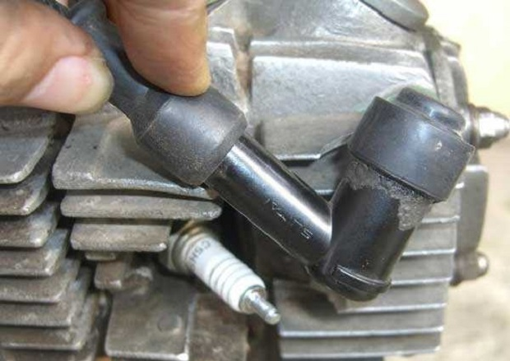
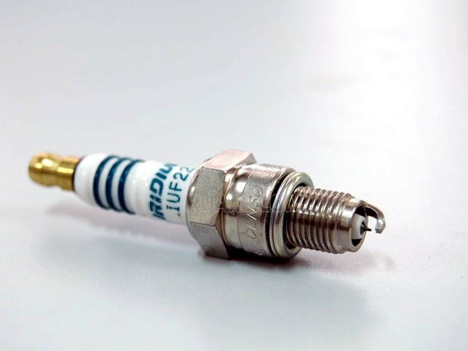
GIẢI NGHĨA TỪ
Bu-gi:
Bộ phận phát lửa của
động cơ xe

Slide 11
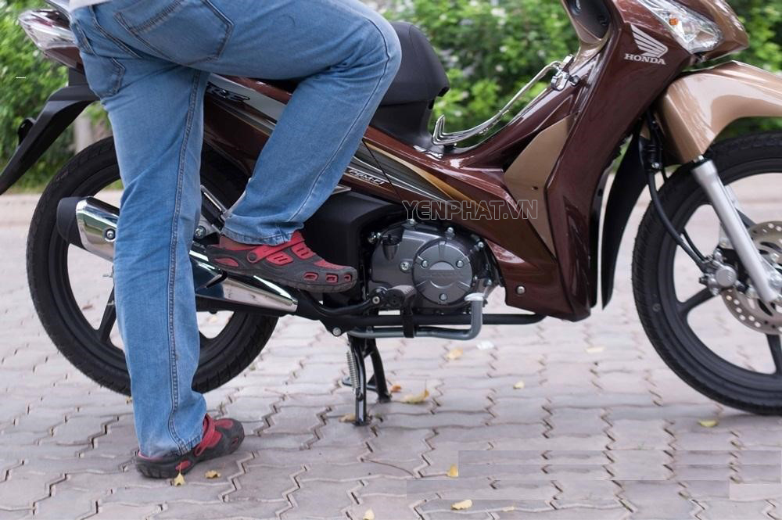
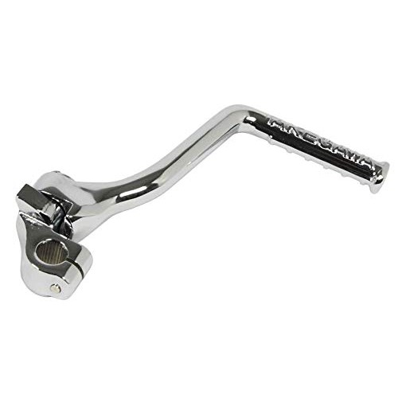
GIẢI NGHĨA TỪ
Cần khởi động:
Cần đạp ở xe để nổ máy

Slide 12
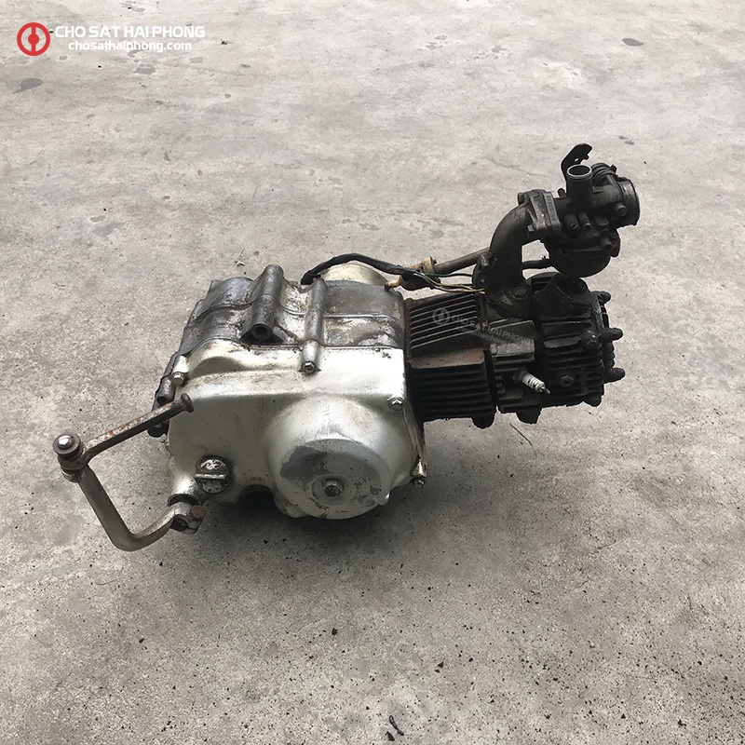
GIẢI NGHĨA TỪ
Động cơ:
Bộ phận dùng để biến xăng, dầu… thành năng lượng chạy máy

Slide 13
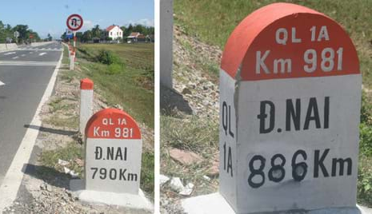
GIẢI NGHĨA TỪ
Cột cây số:
là một trụ gạch nhỏ được xây ở bên cạnh đường để làm mốc theo đơn vị từng ki-lô-mét kế tiếp nhằm chỉ dẫn cho người tham gia lưu thông biết được đoạn đường mình đã đi hoặc sắp đi qua.

Slide 14
02
TÌM HIỂU BÀI

Slide 15
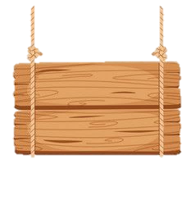
TRÒ CHƠI
ĐI TÌM LÁ THƯ MẬT
Mỗi câu trả lời đúng chúng ta sẽ mở ra được một góc tranh.
Sau khi hoàn thành hãy xem đâu là vị trí cất giữ lá thư mật ở bức tranh vừa hiện ra

Slide 16
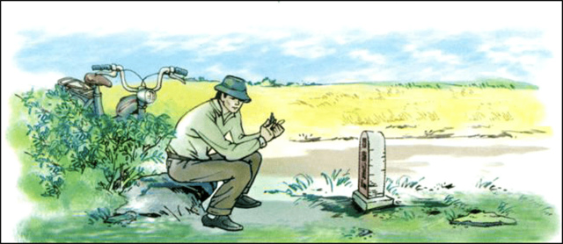
ĐI TÌM LÁ THƯ MẬT
01
02
03
04

Slide 17
Người liên lạc nguỵ trang hộp thư mật khéo léo như thế nào?
Đặt hộp thư mật ở nơi dễ tìm mà lại ít bị chú ý nhất (nơi một cột cây số ven đường, giữa cánh đồng vắng), hòn đá hình mũi tên trỏ vào nơi giấu hộp thư, báo cáo được đặt trong một hộp thuốc đánh răng.

Slide 18
ĐI TÌM LÁ THƯ MẬT
01
02
03
04

Slide 19
Qua những vật có hình chữ V, người liên lạc muốn gửi đến chú Hai Long điều gì?
Tình yêu Tổ quốc của mình và lời chào chiến thắng.

Slide 20
ĐI TÌM LÁ THƯ MẬT
02
03
04

Slide 21
Nêu cách lấy thư và gửi báo cáo của chú Hai Long?Vì sao chú làm như vậy?
Chú dừng xe, tháo bu-gi ra xem, giả vờ như xe bị hỏng, quan sát mặt đất phía sau cột cây số. Nhìn trước nhìn sau, một ta cầm bu-gi, một ta bẩy nhẹ hòn đá. Nhẹ nhàng cạy đáy hộp vỏ đựng thuốc về chỗ cũ. Lắp bu-gi, khởi động máy, làm như đã sửa xe xong. Chú làm như vậy để đánh lạc hướng chú ý của người khác, không ai có thể nghi ngờ.

Slide 22
ĐI TÌM LÁ THƯ MẬT
03
04

Slide 23
Hoạt động trong vùng địch của các chiến sỹ tình báo có ý nghĩa như thế nào đối với sự nghiệp
bảo vệ Tổ quốc?
Cung cấp thông tin mật của địch, giúp quân ta hiểu ý đồ của địch để có biện pháp ngăn chặn, đối phó kịp thời .
Hoạt động tình báo của các chiến sĩ nghe thì rất nhẹ nhàng nhưng lại mang trọng trách vô cùng nặng nề, nguy hiểm.
Có ý nghĩa vô cùng quan trọng trong sự nghiệp bảo vệ Tổ quốc.

Slide 24
ĐI TÌM LÁ THƯ MẬT
04

Slide 25
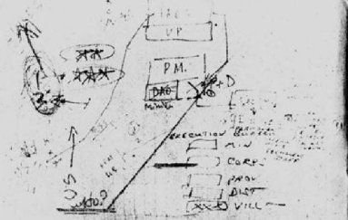
ĐI TÌM LÁ THƯ MẬT
Với các chi tiết có trong bài các em hãy đoán xem lá thư mật nằm ở đâu?

Slide 26
Bút tích liên quan đến hoạt động tình báo của Vũ Ngọc Nhạ

Slide 27
NỘI DUNG BÀI HỌC:
Ca ngợi hành động dũng cảm, mưu trí của chú Hai Long và những chiến sĩ tình báo giữ vững đường dây liên lạc góp phần to lớn trong sự nghiệp bảo vệ Tổ quốc .

Slide 28
03
LUYỆN ĐỌC DIỄN CẢM

Slide 29
Luyện đọc diễn cảm
Hai Long phóng xe về phía Phú Lâm tìm hộp thư mật.
Người đặt hộp thư lần nào cũng tạo cho anh sự bất ngờ. Bao giờ hộp thư cũng được đặt tại một nơi dễ tìm mà lại ít bị chú ý nhất. Nhiều lúc, người liên lạc còn gửi gắm vào đây một chút tình cảm của mình, thường bằng những vật gợi ra hình chữ V mà chỉ anh mới nhận thấy. Đó là tên Tổ quốc Việt Nam, là lời chào chiến thắng. Đôi lúc, Hai Long đã đáp lại.
Hai Long phóng xe về phía Phú Lâm tìm hộp thư mật.
Người đặt hộp thư lần nào cũng tạo cho anh sự bất ngờ. Bao giờ hộp thư cũng được đặt tại một nơi dễ tìm mà lại ít bị chú ý nhất. Nhiều lúc, người liên lạc còn gửi gắm vào đây một chút tình cảm của mình, thường bằng những vật gợi ra hình chữ V mà chỉ anh mới nhận thấy. Đó là tên Tổ quốc Việt Nam, là lời chào chiến thắng. Đôi lúc, Hai Long đã đáp lại.

Slide 30
04
CỦNG CỐ

Slide 31
3.Bộ phận dùng biến xăng dầu thành
năng lượng để chạy máy? (6 chữ cái)
Ô CHỮ KÌ DIỆU
7.Chú Hai Long đi lấy hộp thư mật bằng
phương tiện gì? (5 chữ cái)
5.Hoạt động trong lòng địch gọi là hoạt động gì?
(7 chữ cái)
4.Tên lá thư trong bài? (6 chữ cái)
6.Thư mật trong bài đựng trong hộp gì?(13 chữ cái)
2.Bộ phận phát lửa của động cơ xe? (4 chữ cái)
1.Tên thật của nhân vật trong bài? (9 chữ cái)
V
Ũ
N
G
Ọ
C
N
H
Ạ
B
U
G
I
Đ
Ộ
N
G
C
Ơ
T
H
Ư
M
Ậ
T
T
Ì
N
H
B
Á
O
T
H
U
Ố
C
Đ
Á
N
H
R
Ă
N
G
X
E
M
Á
Y

Slide 32
DẶN DÒ
Luyện đọc lại
Chuẩn bị bài tiếp theo

Slide 33
HẸN GẶP LẠI CÁC EM!

